Slide 1

INFORME EJECUTIVO Atención a PQRSDF — III Trimestre de 2025 Entidad: Caja de Compensación Familiar del Magdalena – CAJAMAG Fuente: Sistema I-Gestión
Nellys Del S. Fernández Mercado
Jefe de Área Atención al Cliente
Proyectó: Eliana Rivero R.
Coord. Atención al Cliente (e)
CAJAMAG – Octubre/2025

Slide 2
1. Resumen Ejecutivo
Durante el III trimestre de 2025, la entidad registró 38.793 requerimientos entre Peticiones, Quejas, Reclamos, Sugerencias, Felicitaciones, Solicitudes y Afiliaciones físicas, mostrando una disminución del 5,26% frente al mismo periodo de 2024 (40.949).
El tipo de requerimiento más frecuente fueron las Solicitudes (84,08%), seguidas de Afiliaciones físicas (10,91%) y Reclamos (3,42%). A pesar de la reducción en el volumen, el desempeño operativo fue sobresaliente:
Oportunidad general: 99,83% (meta ≥ 90%)
Calidad de la respuesta: 92,96% (↑ 1,57 p.p. frente a 2024)
Trámite más recurrente: Activación o cambio de medio de pago (18,23% de las solicitudes)
Estos resultados reflejan un alto nivel de cumplimiento normativo y eficiencia en la atención, manteniendo la confianza de los afiliados.

Slide 3
2. Desempeño General
Indicador | 2024 | 2025 | Variación | Cumplimiento
Total requerimientos | 40.949 | 38.793 | − 5,26 % | ✅
Oportunidad general | 99,85 % | 99,83 % | − 0,02 p.p. | ✅ (> meta 90 %)
Calidad de respuesta | 91,39 % | 92,96 % | + 1,57 p.p. | ✅
Reclamos | 1.710 | 1.325 | − 22,5 % | ✅
Quejas | 80 | 32 | − 60 % | ✅
Afiliaciones físicas | 4.398 | 4.233 | − 3,75 % | ✅
Dependencias destacadas por volumen:
Subsidio y Aportes (45,97%)
Tesorería y Caja (18,68%)
Crédito y Cobranza (10,62%)
UIS con mayor gestión: Fundación (3.410) y Ciénaga (3.399).

Slide 4
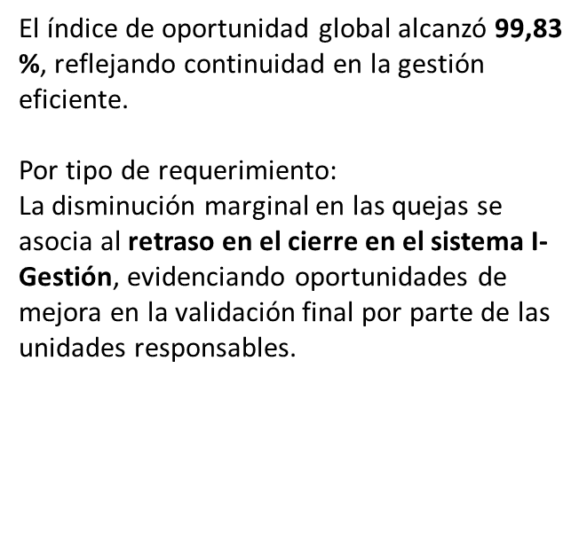
3. Análisis de Oportunidad
Tipo | Oportunidad % | Variación frente 2024 | Cumplimiento
Solicitudes | 99,90 % | − 0,04% | ✅
Reclamos | 99,62 % | − 0,08% | ✅
Afiliaciones físicas | 99,39 % | − 0,47% | ✅
Peticiones generales | 98,89 % | - 1,11% | ✅
Quejas | 96,77 % | 3,02% | ✅

Slide 5
4. Calidad de la Respuesta
El nivel de satisfacción alcanzó 92,96 %, superando la meta del 90 %. Los aspectos valorados positivamente por los usuarios fueron la amabilidad del personal, la claridad de la información y la efectividad en el cierre.
Las principales inconformidades (7,04 %) se concentraron en la oportunidad de respuesta y errores menores en la documentación de soporte.

Slide 6
5. Causas y Tipologías Recurrentes
Reclamos más frecuentes:
No pago de aportes del empleador (42,9 %)
Fallas operativas del sistema (15,3 %)
No acreditación del subsidio (13,6 %)
Quejas más frecuentes:
Fallas operativas en pago del subsidio
Servicios Sociales – Crédito
Servicios Sociales – Recreación
Solicitudes más recurrentes:
Activación/cambio de medio de pago (18,23 %)
Requisitos para inscripción/subsidio familiar (16 %)
Enrolamiento biométrico (8,42 %)

Slide 7
6. Canales de Atención
El canal presencial continúa siendo el principal medio de interacción (56,08 % de los registros), seguido del canal telefónico (24,17 %) y el correo electrónico (16,57 %).
Se observa un crecimiento en el canal telefónico (+ 5,43 %) y del canal Mercurio (+ 16,51 %), así como una reducción significativa en WhatsApp (− 62,03 %), atribuida al aumento del uso de la IVR el cual fue del 19%.

Slide 8
7. Conclusiones
La gestión de PQRSDF se mantiene en un nivel altamente satisfactorio, con cumplimiento de las metas de oportunidad y calidad establecidas.
El volumen de requerimientos disminuyó ligeramente, evidenciando madurez en la autogestión de los usuarios mediante canales digitales.
El área de Atención al Cliente fortaleció el control y seguimiento con mecanismos de alerta temprana, garantizando trazabilidad en I-Gestión.
Las Unidades de Subsidio, Tesorería y Crédito concentran la mayor carga operativa, requiriendo balanceo de recursos.
El canal digital debe fortalecerse para mejorar la eficiencia y disminuir la carga presencial.

Slide 9
8. Recomendaciones
Gestión Operativa:
1.Mantener el esquema de reportes diarios y semáforos para prevenir vencimientos.
2.Asignar gestores adicionales en picos de demanda y fortalecer la capacidad en UIS municipales.
3.Implementar alertas automáticas de carga y cierre dentro de I-Gestión para mejorar el cumplimiento del 100 %.
Calidad y Formación: 4. Estandarizar las respuestas modelo y listas de verificación para evitar reaperturas.
5. Capacitar a los líderes y responsables en el manejo de tipologías SSF y lenguaje claro.
6. Crear mesas de trabajo de calidad inter-área con seguimiento mensual de indicadores.
Transformación Digital: 7. Modernizar la interfaz del canal digital y WhatsApp corporativo para hacerlo más intuitivo. 8. Promover la autogestión ciudadana mediante guías digitales y tutoriales.
Gestión Institucional: 9. Asegurar la continuidad de personal crítico mediante un plan de reemplazo inmediato (vacaciones, incapacidades). 10. Mantener la trazabilidad normativa de la Circular Externa SSF 2022-00002 y la Ley 1755 de 2015.

